Slide 1
ŘSP

Slide 2

Představení oponovaného produktu

Slide 3
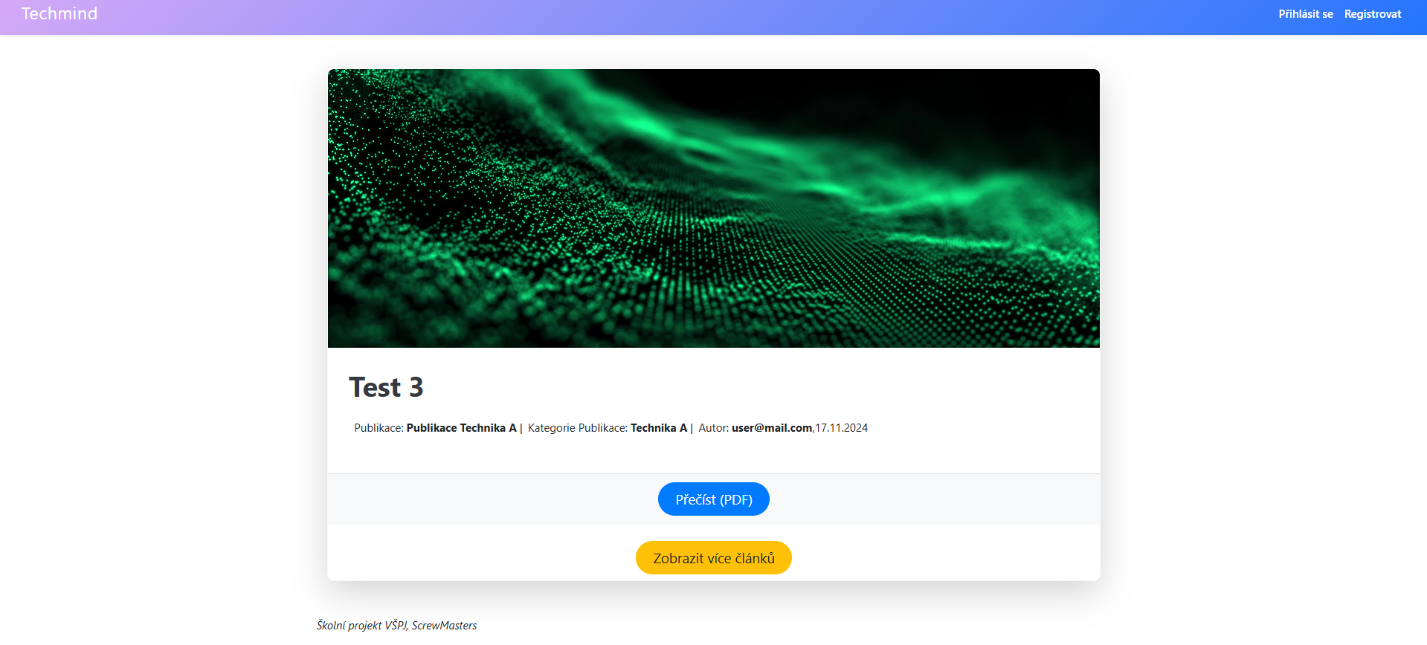
Stručná charakteristika jeho implementační platformy

Slide 4
Co už je hotovo a jak to funguje
Autor
Prohlédnutí si odeslané články
Nahrát nový článek
Redaktor
Prohlednutí článků čekajících na schválení, pomocí kliknutí na text nahrané soubory
Možnost poslat článek vybraným recenzentům, pro vytvoření recenze
Možnost publikovat článek s výběrem publikace
Šéfredaktor
Možnost prohlédnout si aktuální články
Možnost vytvořit publikaci

Slide 5
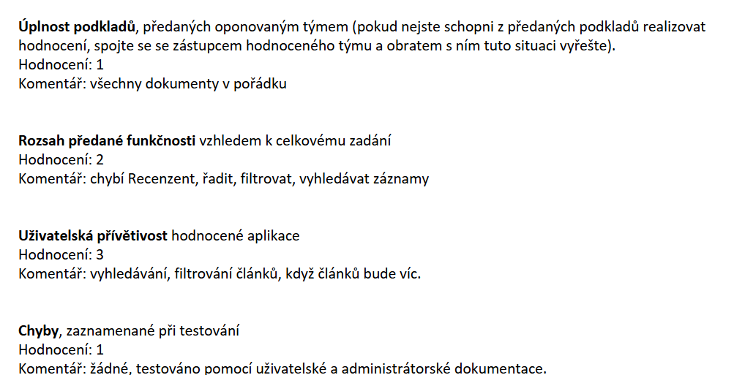
Dílčí hodnocení v duchu hodnotícího formuláře

Slide 6
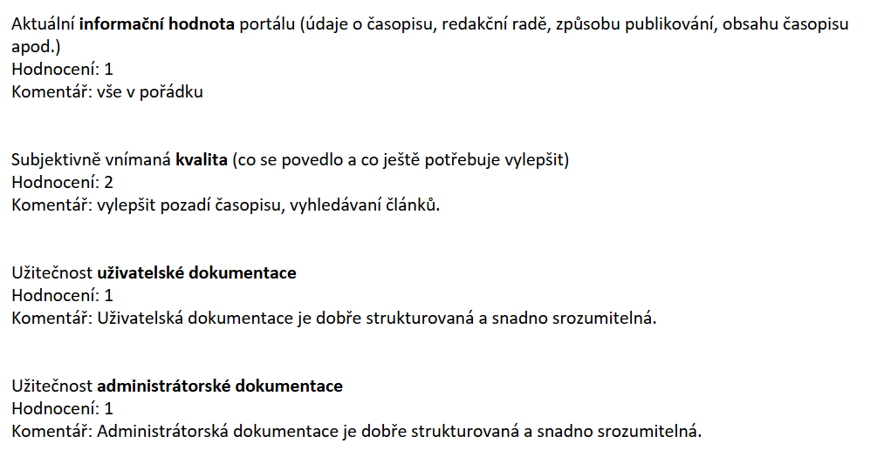

Slide 7
Celkové hodnocení (1 – 5)
Celkové hodnocení: 2

Slide 8
Doporučení pro závěrečnou fázi vývoje
Dodělat:
Filtrování článků
Mazání článků
Vyhledávání článků
Role recenzent

Slide 9
Případné dotazy na členy hodnoceného týmu

Slide 10
Děkujeme za pozornost

